Slide 1
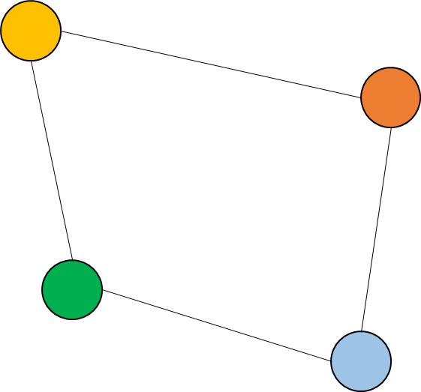
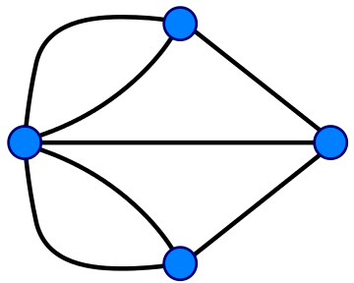
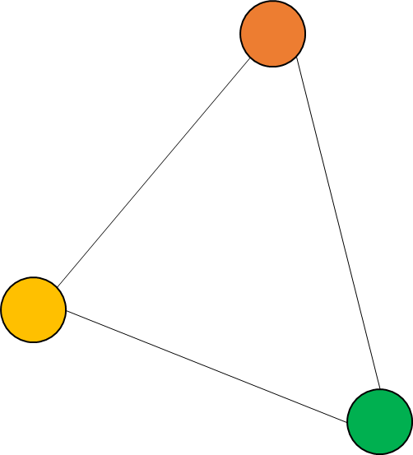
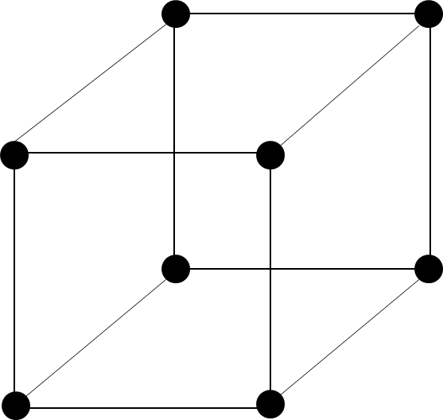
Matemática Divertida!
Teoria de Grafos
Autor: Osvaldo Luiz dos Santos Pereira (osvald23@gmail.com)

